Slide 1
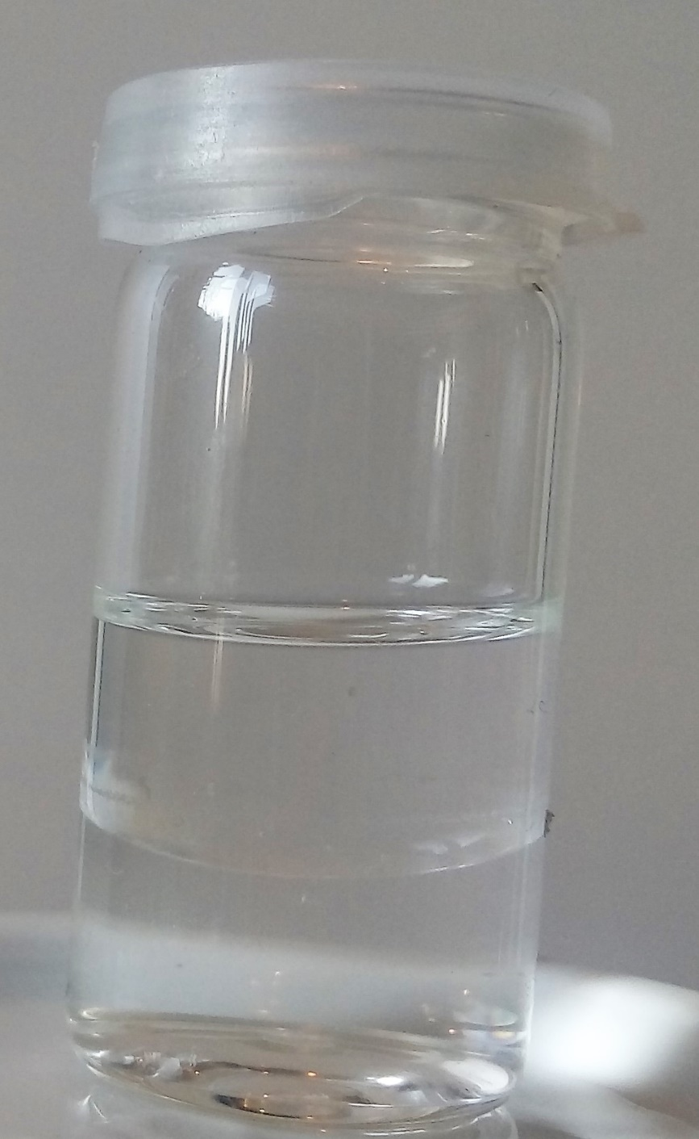

Heptan (flüssige Phase oben)
Ein Blick auf die Phasengrenze
Wasser (flüssige Phase unten)

Slide 2
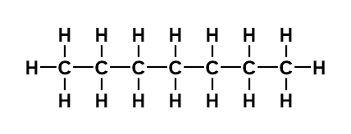


Slide 3
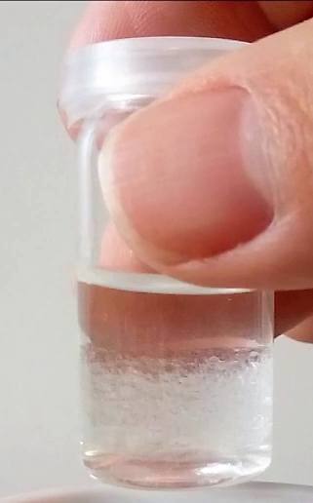

Slide 5
